Slide 1
Αφιέρωμα: Άλκη Ζέη
Έλενα Τρεμπίτσκα

Slide 2
Πληροφορίες
Η Άλκη Ζέη γεννήθηκε στην Αθήνα στις 15 Δεκεμβρίου 1923, αν και έζησε ως παιδί στη Σάμο, μαζί με τη μεγαλύτερή της αδελφή, τόπος καταγωγής της μητέρας της.
Όταν επέστρεψε στην Αθήνα, φοίτησε αρχικά στην ιδιωτική Ιόνιο Σχολή, όπου γνώρισε τη φίλη της και μετέπειτα συγγραφέα Ζώρζ Σαρή.
Σπούδασε φιλοσοφία του θεάτρου στη Φιλοσοφική του πανεπιστημίου των Αθηνών , υποκριτική στη δραματική σχολή του Εθνικού Ωδείου Αθηνών και στην κινηματογραφική σχολή της Μόσχας. Ενώ φοιτούσε στη δραματική σχολή το 1943 γνώρισε τον μελλοντικό της σύζυγο, το θεατρικό συγγραφέα Γιώργο Σεβαστίκογλου με τον οποίο παντρεύτηκε το 1945 και απέκτησε δυο παιδιά.
Απεβίωσε στις 27 Φεβρουαρίου 2020

Slide 3
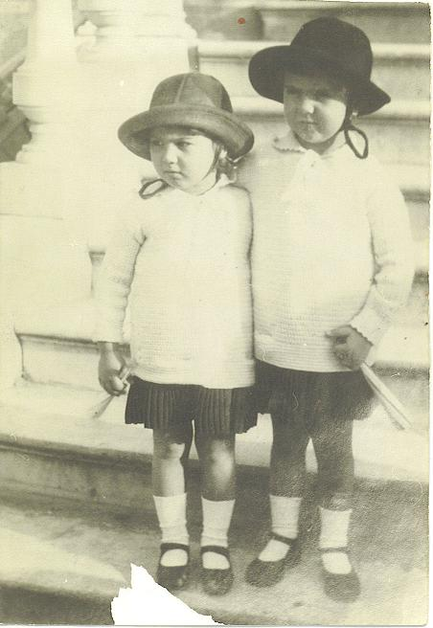
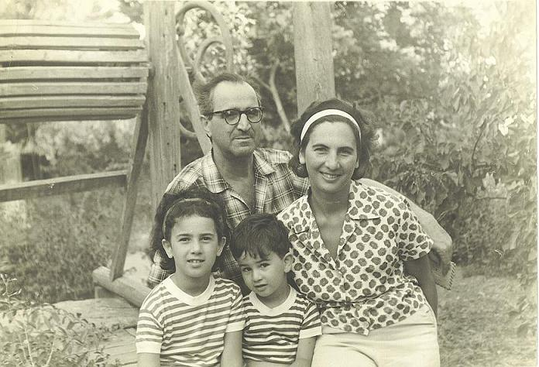
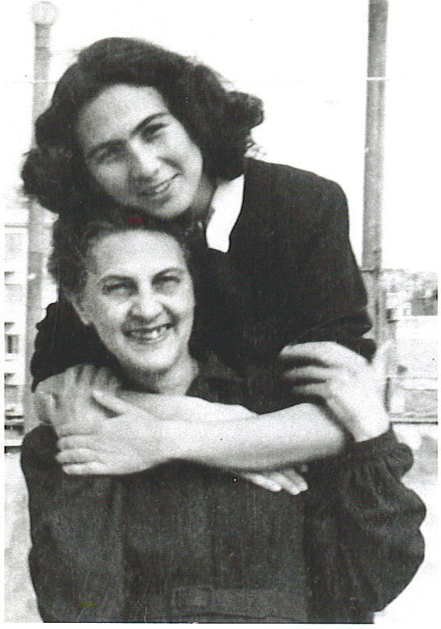
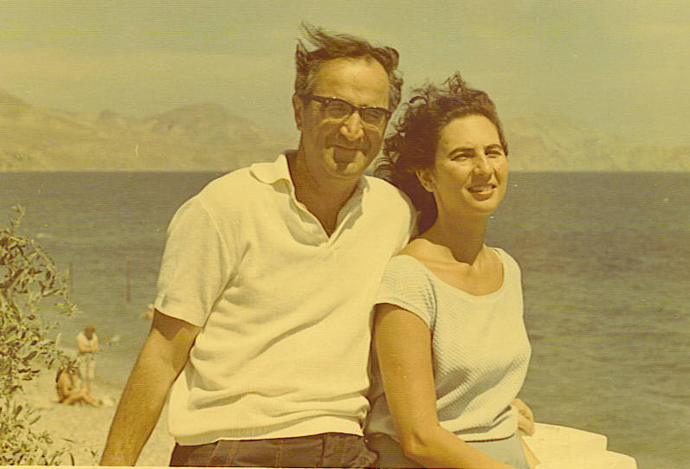

Slide 4
Αγώνες
Παράλληλα με το γράψιμο, η Άλκη Ζέη αγωνίστηκε ενεργά για την ελευθερία, την κοινωνική δικαιοσύνη και τη δημοκρατία, συμμετέχοντας στο αριστερό κίνημα από τα χρόνια της γερμανικής κατοχής στην Ελλάδα. Η συμμετοχή της σ’ αυτό τον αγώνα καθόρισε την προσωπική ζωή της.

Slide 5
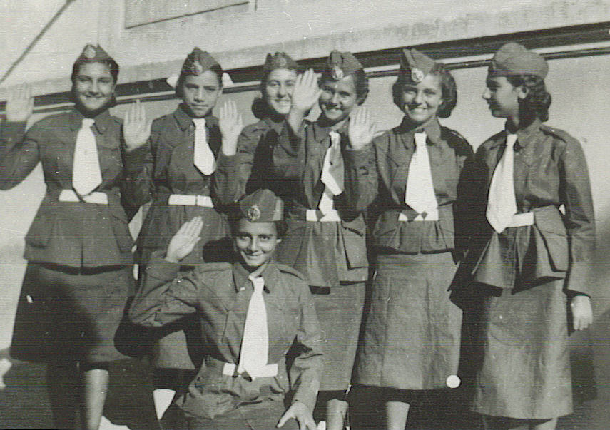

Slide 6
Συγγραφή
Η Άλκη Ζέη θεωρείται μια από τις σημαντικότερες συγγραφείς της σύγχρονης νεοελληνικής λογοτεχνίας.
Σημαντικά της έργα αποτελούν:
Το καπλάνι της βιτρίνας
Ο μεγάλος περίπατος του Πέτρου
Η μωβ ομπρέλα
Η Κωνσταντίνα και οι αράχνες της
Ο Θείος-Πλάτων
Η αρραβωνιαστική του Αχιλλέα

Slide 8
Απονομές
Η Άλκη Ζέη αποτελεί πρέσβειρα της σύγχρονης ελληνικής λογοτεχνίας στο εξωτερικό, καθώς το σύνολο του έργου της είναι μεταφρασμένο και κυκλοφορεί σε πολλές χώρες ανά τον κόσμο. Η ίδια έχει επίσης μεταφράσει από τα γαλλικά, τα ιταλικά και τα ρωσικά αρκετά βιβλία.
Το 2010 τιμήθηκε με το Βραβείο της Ακαδημίας Αθηνών για το σύνολο του έργου της.
Το 2012 αναγορεύτηκε επίτιμη διδάκτωρ του Πανεπιστημίου της Κύπρου,
το 2014 επίτιμη διδάκτωρ του Τμήματος Επιστημών Προσχολικής Αγωγής και Εκπαίδευσης του Αριστοτελείου Πανεπιστημίου Θεσσαλονίκης,
το 2015 απέσπασε την ίδια τιμή από το Τμήμα Επιστημών της Εκπαίδευσης και της Αγωγής στην Προσχολική Ηλικία
Τον Ιανουάριο του 2015 έλαβε τον Χρυσό Σταυρό του Τάγματος της Τιμής
τον Σεπτέμβριο του 2015 τιμήθηκε από τη Γαλλία με τον τίτλο του Ταξιάρχη του Τάγματος των Τεχνών και των Γραμμάτων

Slide 9
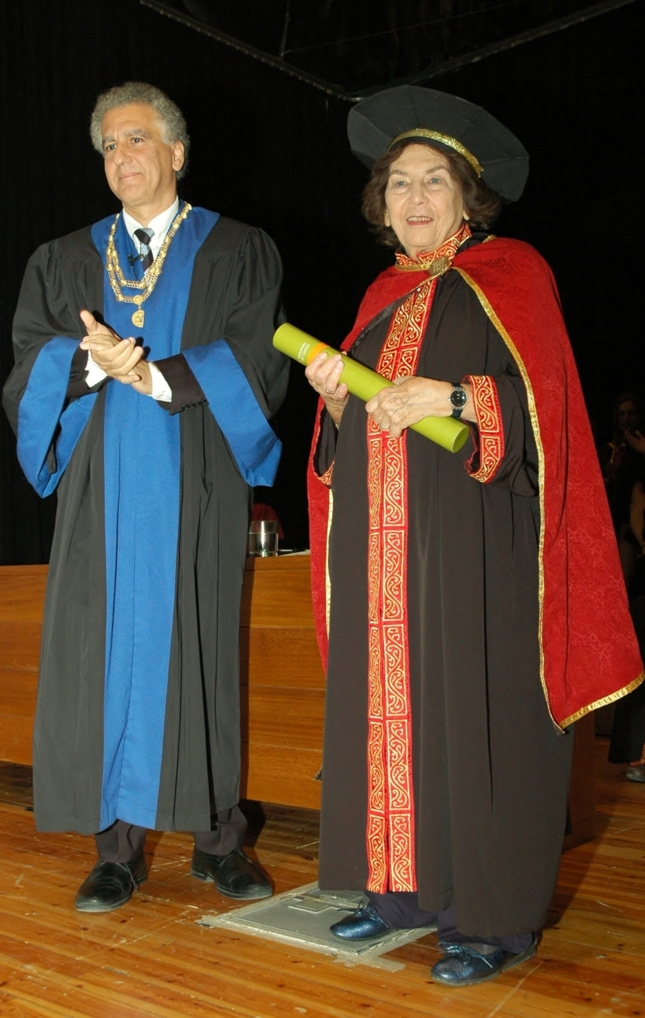
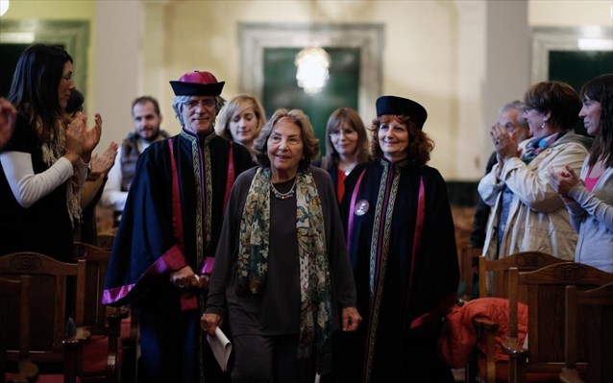

Slide 10
«Αν διάλεξα να γράψω για τα παιδιά είναι γιατί θέλησα να αποτυπώσω όσα σημαντικά έζησε η γενιά μου, που φοβάμαι μην ξεχαστούν όταν θα έχουμε φύγει εμείς».

Slide 11
Πηγές
https://www.alkizei.com/gia-tin-alki/
https://book-it.gr/o-megalos-peripatos-toy-petroy-syggrafeas-alki-zei-ekdoseis-metaikhmio.html
https://book-it.gr/i-mob-omprela-syggrafeas-alki-zei-ekdoseis-metaikhmio.html
https://el.wikipedia.org/wiki/Άλκη_Ζέη

